Slide 1
Hongik SELab
기존 자바 파서 확장 기반의 코드 정적 분석기 구현
Implementing a Code Static Analysis based on the Java Parser
홍익대학교 소프트웨어공학연구실
박 지 훈
지도교수 : 김영철
Notes:
실무적인 관점에서 Refactoring의 Priority화의 체계적인 Solution 제안
22가지의 Bad Smell 중 유지보수 차원에서 7개를 먼저 찾았다. Reproduction을 위해.
Call by value와 Call by reference 의 개수 차이.

Slide 2
Hongik SELab
Contents
01 연구 동기
02 Java Parser
03 기존 연구와의 차이점
04 결론 및 향후 계획
05 Q & A

Slide 3
1
연구 동기
Notes:
유지보수 관점에서

Slide 4
연구 동기
소프트웨어 오류로 인한
네덜란드 암스테르담 시의 월세 보조금 과다 지급
2215억원
22억
Notes:
2013년 12월, 당시 암스테르담 시에서 월세 보조금 지급 대상 1만 가구에 기준 대비 100배나 되는 월세 보조금을 지급한 일이 생겼습니다.
원래는 약 20만원 정도의 보조금을 받을 예정이었으나 시에서는 약 2000만원을 지급하였으며 심지어 약 3400만원을 받은 가구도 있었습니다.
원인은 소프트웨어였습니다. 조사에 따르면 시 의회에서 주택 보조금을 지급하기 위해 사용하는 소프트웨어의 단위는 유로가 아니라 유로 센트로 설정되어 있었던 것입니다.
예를 들면, 시에서 100(유로)을 입력하면 10000(유로 센트)으로 인식하고 지급할 때는 10000유로로 인식하여 결과적으로 예산보다 100배나 많은 금액을 지출하였습니다.
결국 소프트웨어의 단위 하나를 정확히 체크하지 못하여 약 2200억 정도를 지출하고 1.3%만 복구할 수 있었다.
게다가 유지보수비용으로 약 4억을 추가로 지출하였다.

Slide 5
연구 동기
반도체 시장의 3배
휴대폰 시장의 2.8배
자료 : 정보통신산업진흥원
Notes:
이처럼 전체 IT산업에서의 소프트웨어의 중요성은 점점 커지고 있습니다.
오늘날 소프트웨어는 각종 산업 뿐만 아니라 일상생활에도 영향력을 높이고 있습니다.
그 규모는 약 1300억 정도로 반도체 시장의 3배, 휴대폰 시장의 2.8배로 아주 거대 해짐을 알 수 있습니다.

Slide 6
Visualization
Java
Parser
Software
Work
Product
Parser,
Syntactic
analyzer
View
Composers
New Views
of Product
1) 정보 추출
2) 시각화
Information Base
Notes:
그래서 기존 연구에서는 소스코드를 가시화화는 자동화된 툴체인을 개발하였습니다.
툴체인은 비가시성인 소스코드를 가시화하여 더 쉽게 파악할 수 있도록 도와줄 수 있습니다.
다음 그림은 툴체인의 모습입니다.
먼저

Slide 7
2
Java Parser

Slide 8
Java Parser
클래스 안의 전체 내용
TypeDeclaration
FieldDeclaration
MethodDeclaration
인스턴스 변수 선언 등의 클래스 내의 소스 코드들
클래스 내에 선언된 메서드의 정보

Slide 9
Java Parser
FieldDeclaration
Modifier
Type
VariableDeclaration
인스턴스 변수의 접근자 정보
인스턴스 변수의 타입 정보
Name
Initializer
인스턴스 변수의 이름 정보
변수에 입력된 값의 정보

Slide 10
Java Parser
MethodDeclaration
Modifier
Return_Type
Name
메서드의 접근자 정보
메서드의 반환 값 정보
메서드의 이름 정보
Body
메서드의 내용 정보
Parameters
메서드의 파라미터 정보
Statement
Statement
메서드 내용의 Statement들

Slide 11
Java Parser
VariableStatement
ExpressionStatement
ForStatement
Statement
IfStatement
WhileStatement
SwitchStatement

Slide 12
Java Parser
ForStatement
Initializer
Expression
Updater
Body
For문의 내용 정보
For문의 초기 값
For문의 반복 범위
For문의 증감 값
Statement
For문 내용의 Statement들

Slide 13
Java Parser
IfStatement
Condition
ThenStatement
ElseStatement
If문의 조건 정보
조건이 true일 경우
조건이 false일 경우
Statement
Statement

Slide 14
Java Parser
WhileStatement
Expression
Body
While문의 내용 정보
While문의 조건 정보
Statement
while문 내용의 Statement들

Slide 15
Java Parser
SwitchStatement
SwitchCase
Break
case값 정보
Break문 정보
Condition
switch문의 비교 값 정보
Statement
Statement

Slide 16
3
기존 연구와의 차이점
Notes:
유지보수 관점에서

Slide 17
기존 연구와의 차이점
Database Table
SNDB_BY
REFERRED_CLASS_NAME (TEXT)
REFERRED_SYMBOL_NAME (TEXT)
REFERRED_TYPE (TEXT)
REFER_CLASS_NAME (TEXT)
REFER_SYMBOL_NAME (TEXT)
REFER_TYPE (TEXT)
ACCESS (TEXT)
LINE_NO (TEXT)
PATH(TEXT)
CALLER_ARGUMENT_TYPES (TEXT)
REFER_ARGUMENT_TYPES (TEXT)
SNDB_CL
NAME (TEXT)
START_LINE_NO (TEXT)
PATH (TEXT)
END_LINE_NO (TEXT)
ATTRIBUTES (TEXT)
SNDB_IV
CLASS_NAME (TEXT)
VARIABLE_NAME (TEXT)
START_LINE_NO (TEXT)
PATH(TEXT)
END_LINE_NO (TEXT)
ATTRIBUTES (TEXT)
SNDB_IN
SUB_CLASS_NAME (TEXT)
SUPER_CLASS_NAME (TEXT)
START_LINE_NO (TEXT)
PATH (TEXT)
END_LINE_NO (TEXT)
ATTRIBUTES (TEXT)
클래스 정보
전역변수 정보
상속 정보
SNDB_MD
CLASS_NAME
METHOD_NAME (TEXT)
START_LINE_NO (TEXT)
PATH(TEXT)
END_LINE_NO (TEXT)
ATTRIBUTES (TEXT)
RETURN_TYPE (TEXT)
ARGUMENT_NAMES (TEXT)
SNDB_LV
VARIABLE_NAME (TEXT)
START_LINE_NO (TEXT)
PATH(TEXT)
END_LINE_NO (TEXT)
ATTRIBUTES (TEXT)
SNDB_COUPLING
CALLER (TEXT)
CALLEE (TEXT)
DATA (TEXT)
STAMP (TEXT)
CONTROL (TEXT)
EXTERNAL (TEXT)
COMMON (TEXT)
CONTEXT (TEXT)
호출 정보
지역변수 정보
메서드 정보
결합도 정보

Slide 18
기존 연구와의 차이점
Improved Database Table
JPDB_CLASS
ACCESSOR (TEXT)
ABSTRACT (TEXT)
FINAL (TEXT)
NAME (TEXT)
EXTEND (TEXT)
IMPLEMENT (TEXT)
START_LINE (INTEGER)
END_LINE (INTEGER)
FILE_PATH(TEXT)
JPDB_METHOD
CLASS_NAME (TEXT)
ACCESSOR (TEXT)
STATIC (TEXT)
RETURN_TYPE (TEXT)
NAME (TEXT)
PARAMETER_TYPE (TEXT)
PARAMETER_NAME (TEXT)
RETURN_VALUE (TEXT)
WHILE_COUNT (INTEGER)
IF_COUNT (INTEGER)
SWITCH_COUNT (INTEGER)
START_LINE (INTEGER)
END_LINE (INTEGER)
FILE_PATH (TEXT)
JPDB_INSTANCE_VAR
CLASS_NAME (TEXT)
ACCESSOR (TEXT)
STATIC (TEXT)
FINAL (TEXT)
RETURN_TYPE (TEXT)
NAME (TEXT)
INITIALIZATION (TEXT)
LINE_NO (INTEGER)
FILE_PATH (TEXT)
JPDB_LOCAL_VAR
CLASS_NAME (TEXT)
METHOD_NAME (TEXT)
RETURN_TYPE (TEXT)
NAME (TEXT)
INITIALIZATION (TEXT)
LINE_NO (INTEGER)
FILE_PATH (TEXT)
JPDB_REFERBY
REFER_CLASS (TEXT)
REFER_MEMBER (TEXT)
REFERRED_CLASS (TEXT)
REFERRED_MEMBER (TEXT)
MEMBER_TYPE (TEXT)
LINE_NO (INTEGER)
FILE_PATH (TEXT)
로컬 변수 정보
호출 정보
클래스 정보
인스턴스 변수 정보
메서드 정보

Slide 19
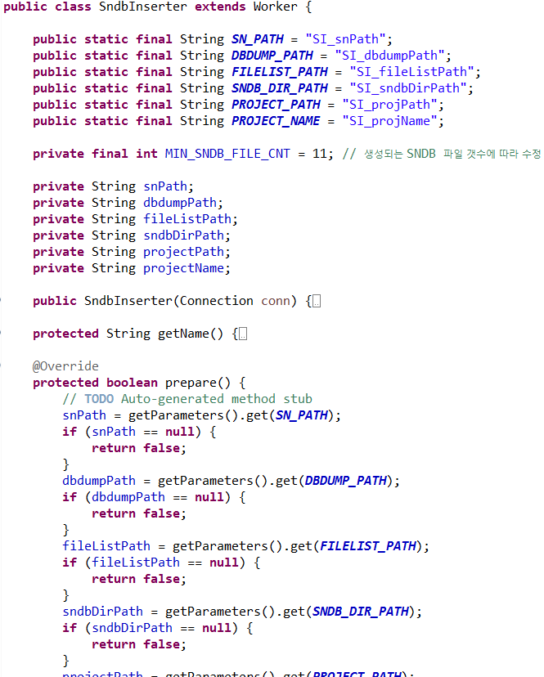
기존 연구와의 차이점

Slide 20
4
결론 및 향후 계획
Notes:
모든 나쁜 패턴들을 쉽게 SQL화 및 오픈 소스화함.
각각의 Bad코드 패턴을 분석하여 실제 복잡도와 성능에 대해서도 연구를 진행할것입니다.

Slide 21
결론 및 향후 계획
결론.
정적 분석을 이용하여 코드 개발 중에도 분석 가능
기존 연구의 소스 코드 가시화 툴 체인에 적용
- 기존의 소스 내비게이터가 찾지 못한 정보를 찾을 수 있음
소스 코드의 정보를 데이터베이스화 하였기 때문에 데이터를 이용하여 다양한 품질 지표를 확인할 수 있음
4. 고품질 지표 추가 및 가시화로 쉽게 코드의 고품질화 가능

Slide 23
감사합니다.

